Slide 1
郝瀚
基于web的网络购物
重庆大学
计算机学院
HaoHan 20125126
网络工程2班

Slide 2
CONTENT
简介
01
设计
02
开发
03
部署
04
02

Slide 3
01
简介
PART ONE
abstract

Slide 4
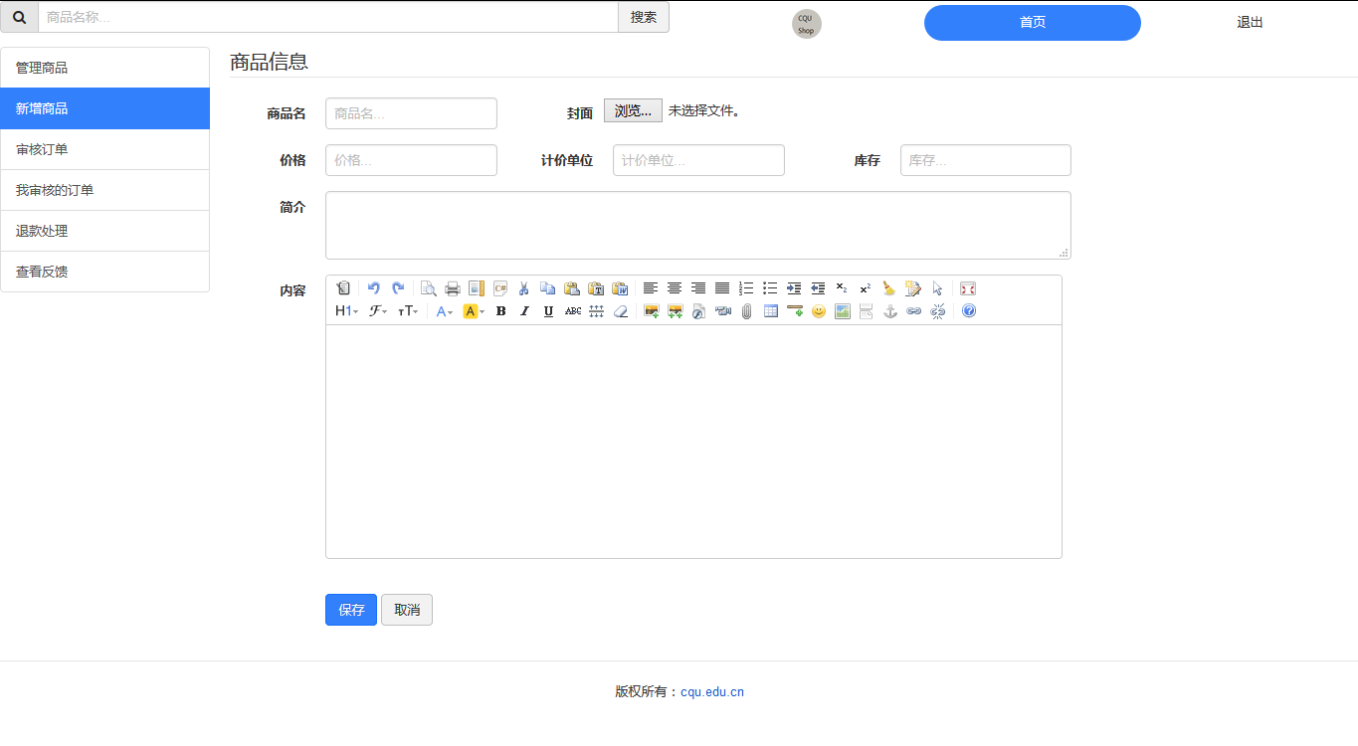
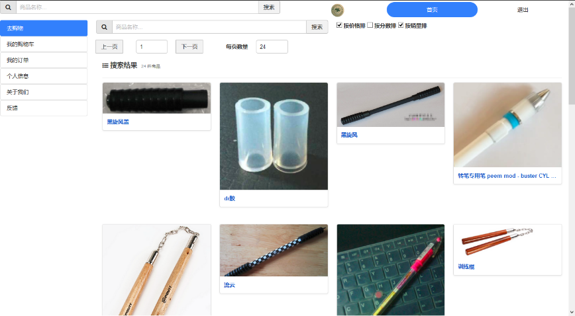
1.简介
管理员
用户
04

Slide 5
02
设计
PART TWO
design

Slide 6
2.设计
云ECS
前端.html
系统部署
系统开发
云RDS
服务端.php
06

Slide 7
03
开发
PART THREE
develop

Slide 8
3.开发
.php
ajax
.html
C
M
08

Slide 9
开发规范
命名
编码
接口调用
· 文件命名
· 变量、函数
· 字段
· 代码校验
· 单元测试
· 文档规范
· 调用规则
· 处理返回值
09

Slide 10
前后端交互
ajax发送请求
给controller
拿到请求和入参，
传给model
操作数据（库）
controller
model
view
处理返回的
json 对象
将结果编码为
json格式
返回结果
给controller
10

Slide 11
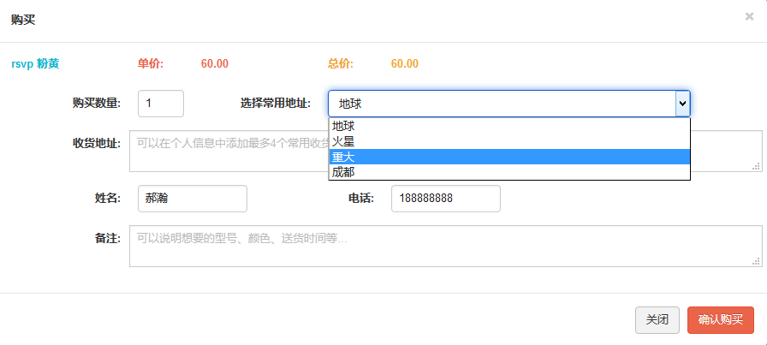
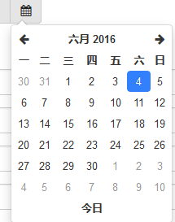
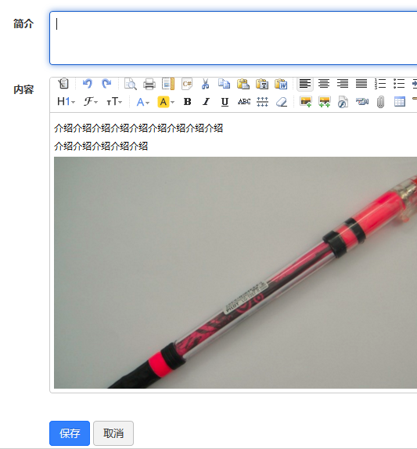



前端效果
11

Slide 12
04
部署
PART FOUR
deploy

Slide 13
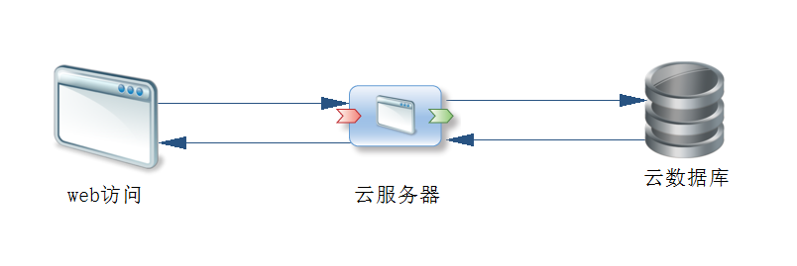
线上部署方案
系统部署示意图
13

Slide 14
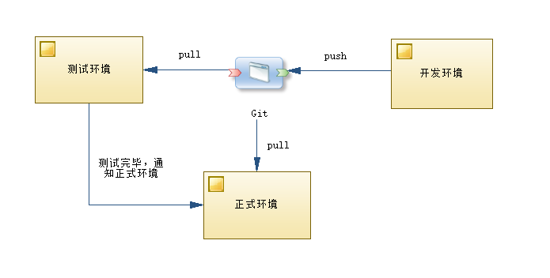
发布方案
发布过程示意图
14

Slide 15
感谢各位聆听
Q&A ?
Thanks for Listening

